Slide 1
Дипломный проект веб-приложение «Фитнес клуб»
Выполнил: Васильев Семен Геннадьевич
Группа: ВЕб-20-1
Руководитель: Александрова Алена Сергеевна

Slide 2
Цели и задачи
Цель:
Целью создания веб-приложения для фитнес клуб является улучшение операционной эффективности и удовлетворение потребностей клиентов через автоматизацию процессов, повышение уровня обслуживания и управление данными.
Задачи:
произвести исследование деятельности фитнес клуба;
рассмотреть существующие аналоги;
разработать техническое задание;
провести проектирование веб-приложения;
разработать интерфейс пользователя веб-приложения;
разработать веб-приложение;
протестировать веб-приложение;
составить программную документацию в виде руководства пользователя.

Slide 3
Инструментальные средства разработки
Этап | Название инструмента
Проектирование веб-приложения | Figma
Проектирование БД | MySQL Workbench
Проектирование интерфейса | Figma
Среда разработки | Visual Studio Code
Разработка на стороне клиента | TypeScript, React
Разработка на стороне сервера | TypeScript, Nest.js

Slide 4
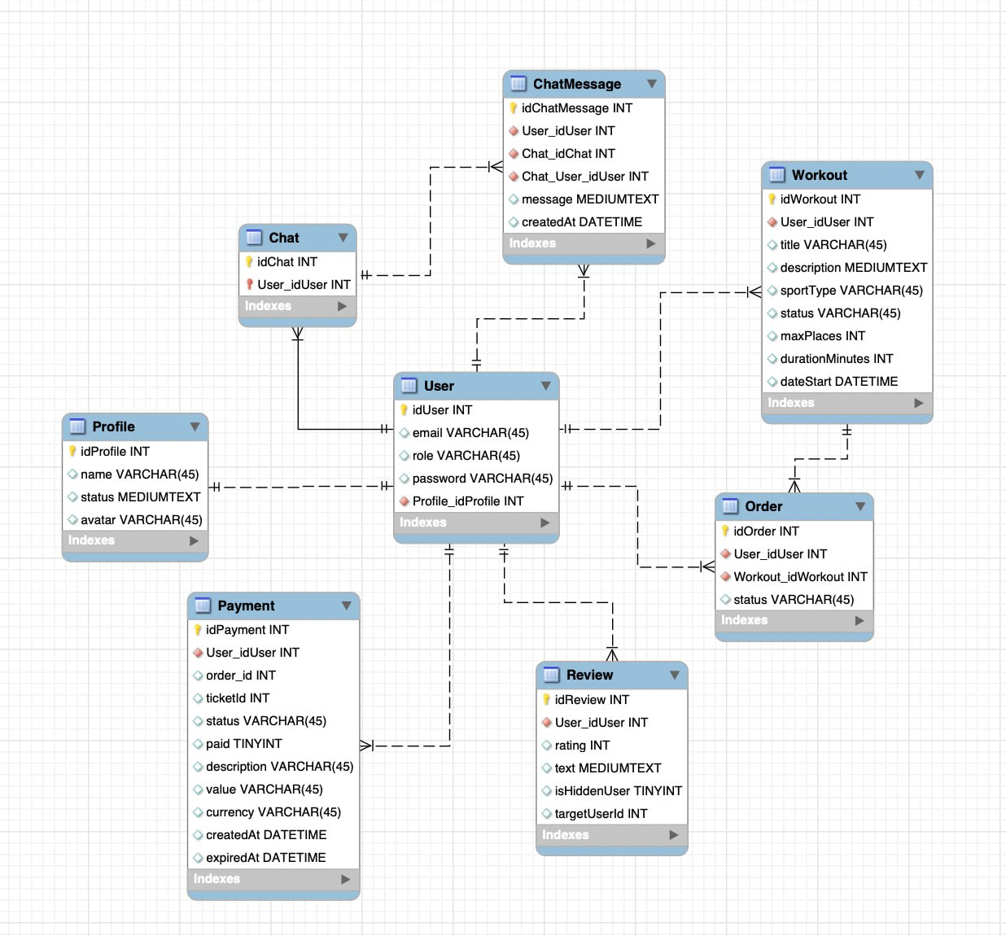
Проектирование базы данных
Рисунок 1 – ER-модель

Slide 5
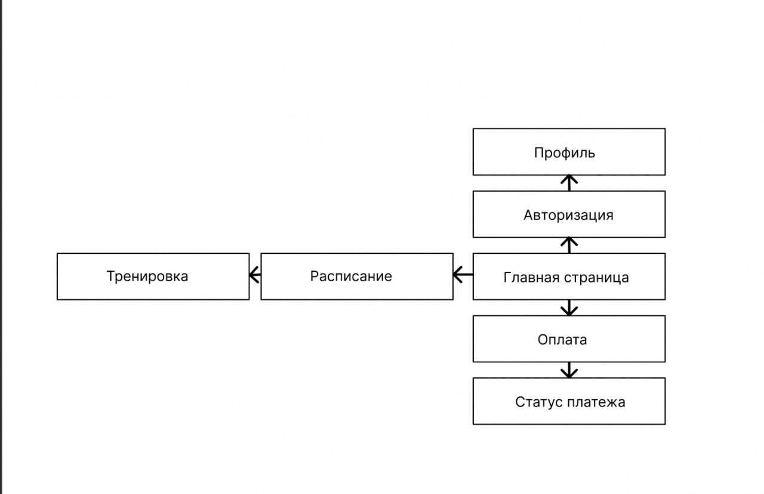
Диаграмма навигации
Рисунок 2 – Диаграмма навигации

